Slide 3
Trao đổi với bạn một điều em biết về cuộc đời hoạt động của Bác Hồ.

Slide 4
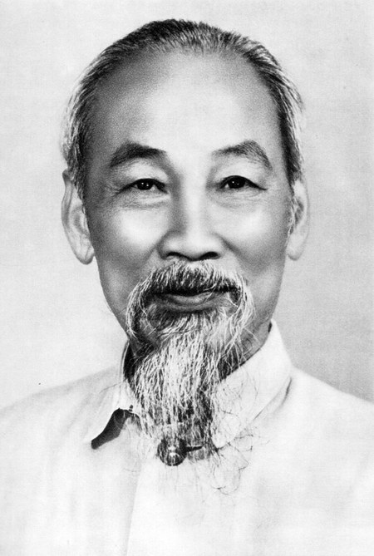
Tháng 6 - 1911, Bác Hồ đi ra tìm đường cứu nước.
Trong suốt 30 năm hoạt động, Người đã đi đến nước Pháp và nhiều nước châu Âu, châu Á, châu Phi, châu Mỹ.
Người vừa lao động kiếm sống, vừa học tập, hoạt động cách mạng và nghiên cứu các học thuyết cách mạng.

Slide 5
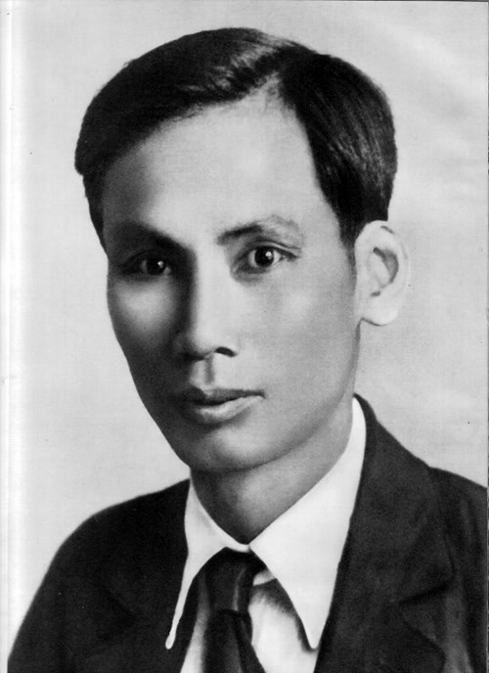

Slide 6
Đọc dùng từ ngữ, câu, đoạn và toàn bộ câu chuyện Anh Ba. Biết đọc diễn cảm lời dẫn chuyện, lời thoại của các nhân vật trong bài.
Hiểu nghĩa của các từ ngữ, hình ảnh miêu tả ý chí, quyết tâm, lòng hăng hái của Bác Hồ khi tìm đường cứu nước.
Nhận biết được ý chính của mỗi đoạn trong bài.
Cảm nhận được tình cảm, cảm xúc của tác giả - người kể chuyện đối với Bác Hồ.

Slide 8
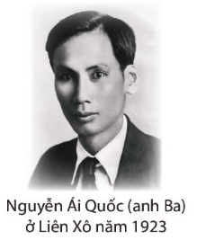
Hồi ấy, ở Sài Gòn, anh Ba được một người bạn đưa đến một tiệm cà phê của Pháp để xem đèn điện, xem chiếu bóng và máy nước... Những cái đó, trước kia, anh chưa hề thấy bao giờ. Anh thấy rất lạ.
Ít hôm sau, anh đột nhiên hỏi người bạn rằng:
- Anh Lê, anh có yêu nước không?
Người bạn đáp:
- Tất nhiên là có chứ!
Anh Ba hỏi tiếp:
- Anh có thể giữ bí mật không? Người bạn đáp:
- Có.
Anh Ba nói tiếp:
- Tôi muốn đi ra nước ngoài, xem nước Pháp và các nước khác. Sau khi xem xét họ làm như thế nào, tôi sẽ trở về giúp đồng bào chúng ta. Nhưng nếu đi một mình, thật ra cũng có nhiều mạo hiểm... Anh muốn đi với tôi không?
Anh Lê đáp:
- Nhưng bạn ơi! Chúng ta lấy đâu ra tiền mà đi?

Slide 9
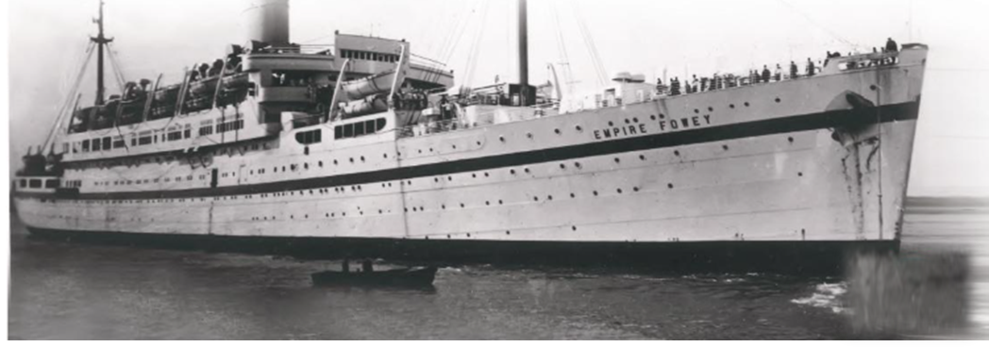
- Đây, tiền đây! – anh Ba vừa nói vừa giơ hai bàn tay. – Chúng ta sẽ làm việc, chúng ta sẽ làm bất cứ việc gì để sống và để đi. Anh cùng đi với tôi chứ?
Bị lôi cuốn vì lòng hăng hái của anh Ba, người bạn đồng ý. Nhưng sau khi suy nghĩ kĩ, thấy cuộc đi có vẻ phiêu lưu, anh Lê không đủ can đảm để giữ lời hứa.
Sau này, anh Lê mới biết người thanh niên yêu nước đầy nhiệt huyết ấy đã đi khắp năm châu bốn biển để tìm ra con đường cứu dân cứu nước. Người thanh niên ấy chính là Bác Hồ của chúng ta.
(Theo Trần Dân Tiên)

Slide 10
Bài đọc được
chia làm mấy đoạn?

Slide 11
Bài đọc được chia làm 4 đoạn :
Đoạn 1: Từ đầu đến rất lạ.
Đoạn 2: Ít lâu sau đến đi với tôi chứ.
Đoạn 3: Bị lôi cuốn đến giữ lời hứa.
Đoạn 4: Đoạn còn lại

Slide 12
máy nước
làm như thế nào
lấy đâu ra
lòng hăng hái
phiêu lưu
lời hứa

Slide 13
Giải nghĩa từ
Mạo hiểm: Liều lĩnh làm một việc dù biết là nguy hiểm, có thể gây ra hậu quả tai hại.

Slide 14
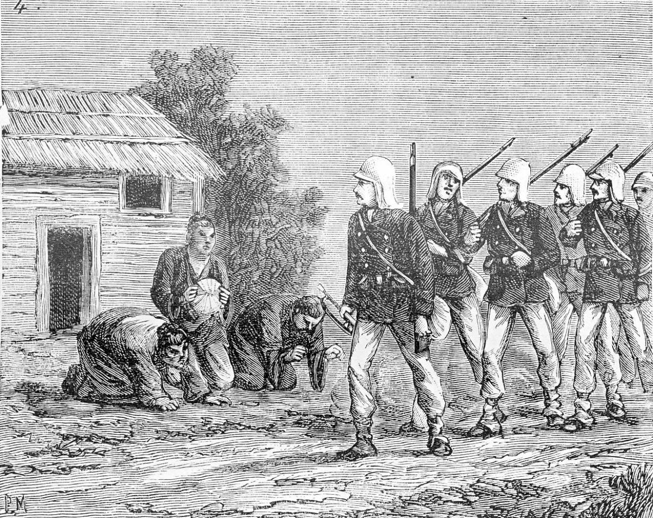
Giải nghĩa từ
Đô hộ: Thống trị, cai trị một nước phụ thuộc.

Slide 15
Đoạn 1
Hồi ấy, ở Sài Gòn, anh Ba được một người bạn đưa đến một tiệm cà phê của Pháp để xem đèn điện, xem chiếu bóng và máy nước... Những cái đó, trước kia, anh chưa hề thấy bao giờ. Anh thấy rất lạ.

Slide 16
Đoạn 2
Ít hôm sau, anh đột nhiên hỏi người bạn rằng:
- Anh Lê, anh có yêu nước không?
Người bạn đáp:
- Tất nhiên là có chứ!
Anh Ba hỏi tiếp:
- Anh có thể giữ bí mật không? Người bạn đáp:
- Có.
Anh Ba nói tiếp:
- Tôi muốn đi ra nước ngoài, xem nước Pháp và các nước khác. Sau khi xem xét họ làm như thế nào, tôi sẽ trở về giúp đồng bào chúng ta. Nhưng nếu đi một mình, thật ra cũng có nhiều mạo hiểm... Anh muốn đi với tôi không?
Anh Lê đáp:
- Nhưng bạn ơi! Chúng ta lấy đâu ra tiền mà đi?
- Đây, tiền đây! – anh Ba vừa nói vừa giơ hai bàn tay. – Chúng ta sẽ làm việc, chúng ta sẽ làm bất cứ việc gì để sống và để đi. Anh cùng đi với tôi chứ?

Slide 17
Đoạn 3
Bị lôi cuốn vì lòng hăng hái của anh Ba, người bạn đồng ý. Nhưng sau khi suy nghĩ kĩ, thấy cuộc đi có vẻ phiêu lưu, anh Lê không đủ can đảm để giữ lời hứa.

Slide 18
Đoạn 4
Sau này, anh Lê mới biết người thanh niên yêu nước đầy nhiệt huyết ấy đã đi khắp năm châu bốn biển để tìm ra con đường cứu dân cứu nước. Người thanh niên ấy chính là Bác Hồ của chúng ta.

Slide 19
Yêu Cầu
Phân công đọc theo đoạn.
Tất cả thành viên đều đọc.
Giải nghĩa từ cùng nhau.

Slide 20
Tiêu chí đánh giá
1. Đọc đúng.
2. Đọc to, rõ.
3. Đọc ngắt, nghỉ đúng chỗ.

Slide 22
1. Trước khi đề nghị anh Lê ra nước ngoài với mình, anh Ba đã hỏi anh Lê những gì?
Ít hôm sau, anh đột nhiên hỏi người bạn rằng:
- Anh Lê, anh có yêu nước không?
Người bạn đáp:
- Tất nhiên là có chứ!
Anh Ba hỏi tiếp:
- Anh có thể giữ bí mật không? Người bạn đáp:
- Có.

Slide 23
2. Những câu nói nào cho biết mục đích ra nước ngoài của anh Ba?
Anh Ba nói tiếp:
- Tôi muốn đi ra nước ngoài, xem nước Pháp và các nước khác. Sau khi xem xét họ làm như thế nào, tôi sẽ trở về giúp đồng bào chúng ta. Nhưng nếu đi một mình, thật ra cũng có nhiều mạo hiểm... Anh muốn đi với tôi không?

Slide 24
3. Câu nói "Chúng ta sẽ làm việc, chúng ta sẽ làm bất cứ việc gì để sống và để đi.“ thể hiện điều gì?
Câu nói thể hiện lòng hăng hái, tinh thần quyết tâm vượt qua mọi khó khăn, gian khổ để tìm ra được con đường cứu dân, cứu nước của anh Ba (hay của Bác Hồ).

Slide 25
4. Theo em, tác giả muốn nói điều gì qua câu chuyện này?
Qua câu chuyện này, tác giả muốn nói: Để làm được việc lớn, phải có ý chí và lòng quyết tâm; Để tìm được con đường cứu nước, cứu dân, trước hết phải yêu nước, thưong dân, sau đó là cần có nhiệt huyết, ý chỉ và nghị lực để vượt qua mọi khó khăn, gian khổ.

Slide 26
5. Kể lại một câu chuyện về Bác Hồ mà em đã đọc hoặc đã nghe.
Bước 1: Lựa chọn câu chuyện về Bác Hồ mà em định kể.
Bước 2: Nhớ lại nội dung câu chuyện. Sắp xếp các sự việc diễn ra trong câu chuyện theo trình tự rồi kề vắn tắt câu chuyện trong cặp hoặc trong nhóm.

Slide 27
NỘI DUNG BÀI HỌC:
Bài đọc nói về tình yêu nước của anh Ba. Anh luôn mong muốn được ra nước ngoài học hỏi để về giúp đất nước mình phát triển. Qua câu chuyện này, tác giả muốn nhắn nhủ rằng mỗi chúng ta hãy luôn mang trong mình sự nhiệt huyết, ý chí quyết tâm để thực hiện những mục tiêu, ước mơ của chính mình.

Slide 29
Người
dẫn chuyện
Anh Ba
3 bạn đóng vai
Anh Lê

Slide 30
Hồi ấy, ở Sài Gòn, anh Ba được một người bạn đưa đến một tiệm cà phê của Pháp để xem đèn điện, xem chiếu bóng và máy nước... Những cái đó, trước kia, anh chưa hề thấy bao giờ. Anh thấy rất lạ.
Ít hôm sau, anh đột nhiên hỏi người bạn rằng:
- Anh Lê, anh có yêu nước không?
Người bạn đáp:
- Tất nhiên là có chứ!
Anh Ba hỏi tiếp:
- Anh có thể giữ bí mật không? Người bạn đáp:
- Có.
Anh Ba nói tiếp:
- Tôi muốn đi ra nước ngoài, xem nước Pháp và các nước khác. Sau khi xem xét họ làm như thế nào, tôi sẽ trở về giúp đồng bào chúng ta. Nhưng nếu đi một mình, thật ra cũng có nhiều mạo hiểm... Anh muốn đi với tôi không?
Anh Lê đáp:
- Nhưng bạn ơi! Chúng ta lấy đâu ra tiền mà đi?

Slide 31
- Đây, tiền đây! – anh Ba vừa nói vừa giơ hai bàn tay. – Chúng ta sẽ làm việc, chúng ta sẽ làm bất cứ việc gì để sống và để đi. Anh cùng đi với tôi chứ?
Bị lôi cuốn vì lòng hăng hái của anh Ba, người bạn đồng ý. Nhưng sau khi suy nghĩ kĩ, thấy cuộc đi có vẻ phiêu lưu, anh Lê không đủ can đảm để giữ lời hứa.
Sau này, anh Lê mới biết người thanh niên yêu nước đầy nhiệt huyết ấy đã đi khắp năm châu bốn biển để tìm ra con đường cứu dân cứu nước. Người thanh niên ấy chính là Bác Hồ của chúng ta.
(Theo Trần Dân Tiên)

Slide 33
1. Tìm các danh từ riêng trong bài đọc Anh Ba.
Sài Gòn
(anh) Ba
(anh) Lê
Pháp
Bác Hồ

Slide 34
2. Tìm từ có nghĩa giống với từ hăng hái, can đảm và đặt câu với những từ em tìm được
Hăng hái: nhiệt huyết, tích cực, say mê, nhiệt tình…
Can đảm: dũng cảm, kiên cường, anh hùng, mạnh mẽ, táo bạo…..
M. Bác Hồ là một vị anh hùng tràn đầy nhiệt huyết, dũng cảm.

Slide 35
Dặn dò
GV nhập vào đây
GV nhập vào đây

